Slide 1
Het verzoendeksel (de beschutplaats)
Notes:
1

Slide 2
(SV)
(SV)
Heb 9:5
Notes:
2

Slide 3
(NBG)
(NBG)
Heb 9:5
Notes:
3

Slide 4
(SV)
(SV)
Rom 3:25
Notes:
4

Slide 5
(SV)
(SV)
1 Joh 2:2
Notes:
5

Slide 6
De Statenvertaling gebruikt het woord 'verzoening' dus voor twee verschillende Griekse woorden, voor 'hilasmos' èn voor 'hilastērion'.
Notes:
6

Slide 7
De Statenvertaling gebruikt het woord 'verzoening' dus voor twee verschillende Griekse woorden, voor 'hilasmos' èn voor 'hilastērion'.
Dat kan natuurlijk niet: òf 'hilasmos' is verzoening, òf 'hilastērion'.
Notes:
7

Slide 8
Het achtervoegsel -mos geeft de handeling aan.
seismos - BEVing
basanismos - KWELLing
hagiasmos - HEILIGing
hilasmos - VERZOENing
Notes:
8

Slide 9
Het achtervoegsel -tērion geeft de plaats aan waar de handeling plaatsvindt.
desmōtērion - BINDEN-plaats, gevangenis
kritērion - OORDELEN-plaats, rechtbank
akroatērion - LUISTEREN-plaats, audiëntiezaal
hilastērion - VERZOENEN-plaats, verzoendeksel
Notes:
9

Slide 10
'hilasmos' is de verzoening als handeling
'hilastērion' is de plaats waar de verzoening plaats vindt.
Notes:
10

Slide 11
(NBG)
(NBG)
Rom 3:25
Notes:
11

Slide 12
Romeinen 3: 25 (NBG)
Hem heeft God voorgesteld als zoenmiddel / verzoendeksel
Notes:
12

Slide 13
Romeinen 3: 23-25 (NBG)
²³ Want allen hebben gezondigd en derven de heerlijkheid Gods, ²⁴ en worden om niet gerechtvaardigd uit zijn genade, door de verlossing in Christus Jezus. ²⁵ Hem heeft God voorgesteld [het] verzoendeksel [te zijn] ...
Notes:
13

Slide 14
Romeinen 3: 23-24 (NBG)
²³ Want allen hebben gezondigd en derven de heerlijkheid Gods, ²⁴ en worden om niet gerechtvaardigd uit zijn genade, door de verlossing in Christus Jezus. ²⁵ Hem heeft God voorgesteld [het] verzoendeksel [te zijn] ...
Notes:
14

Slide 15
Romeinen 3: 23-25 (NBG)
²³ Want allen hebben gezondigd en allen derven de heerlijkheid Gods, ²⁴ en allen worden om niet gerechtvaardigd uit zijn genade, door de verlossing in Christus Jezus.
²⁵ Hem heeft God voorgesteld [het] verzoendeksel [te zijn] ...
Notes:
15

Slide 16
Leviticus 16: 30
'Want op deze dag zal over jullie verzoening (eigenlijk: 'beschutting') gedaan worden;
van al jullie zonden zullen jullie gereinigd worden
voor het aangezicht des HEREN.'
Notes:
16

Slide 17
Het verzoendeksel (de beschutplaats) was dus de plaats :
waar de complete reiniging van de zonden
van het gehele volk plaatsvond,
zodat het gehele volk rein was voor het aangezicht van de HERE.
Notes:
17

Slide 18
Het goede bericht is dat God allen rechtvaardigt
omdat Christus Jezus het verzoendeksel is.
Notes:
18

Slide 19
(NBG)
Marcus 7:13
Notes:
19

Slide 20
Links
Rechts
Notes:
20

Slide 21
(NBG)
1Tim 2:3-4
Notes:
21

Slide 22
Romeinen 3: 12
… er is niemand, die doet wat goed is, zelfs niet één.
Notes:
22

Slide 23
Romeinen 10:20
… Ik ben gevonden door wie Mij niet zochten ...
Notes:
23

Slide 24
Romeinen 15: 7
Daarom, aanvaardt elkander, zoals ook Christus ons aanvaard heeft tot heerlijkheid Gods.
Notes:
24

Slide 25
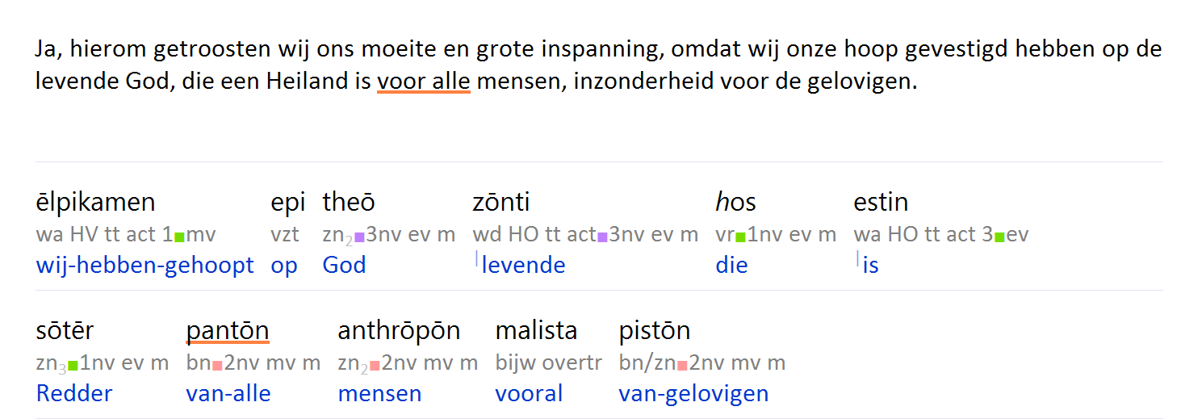
(NBG)
1Tim 4:10
Notes:
25

Slide 26
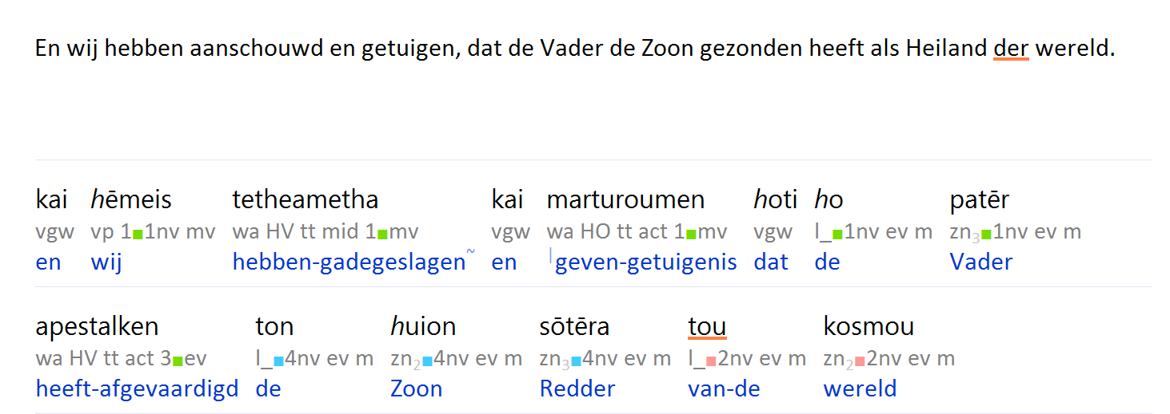
(NBG)
1Joh 4:14
Notes:
26

